Slide 1
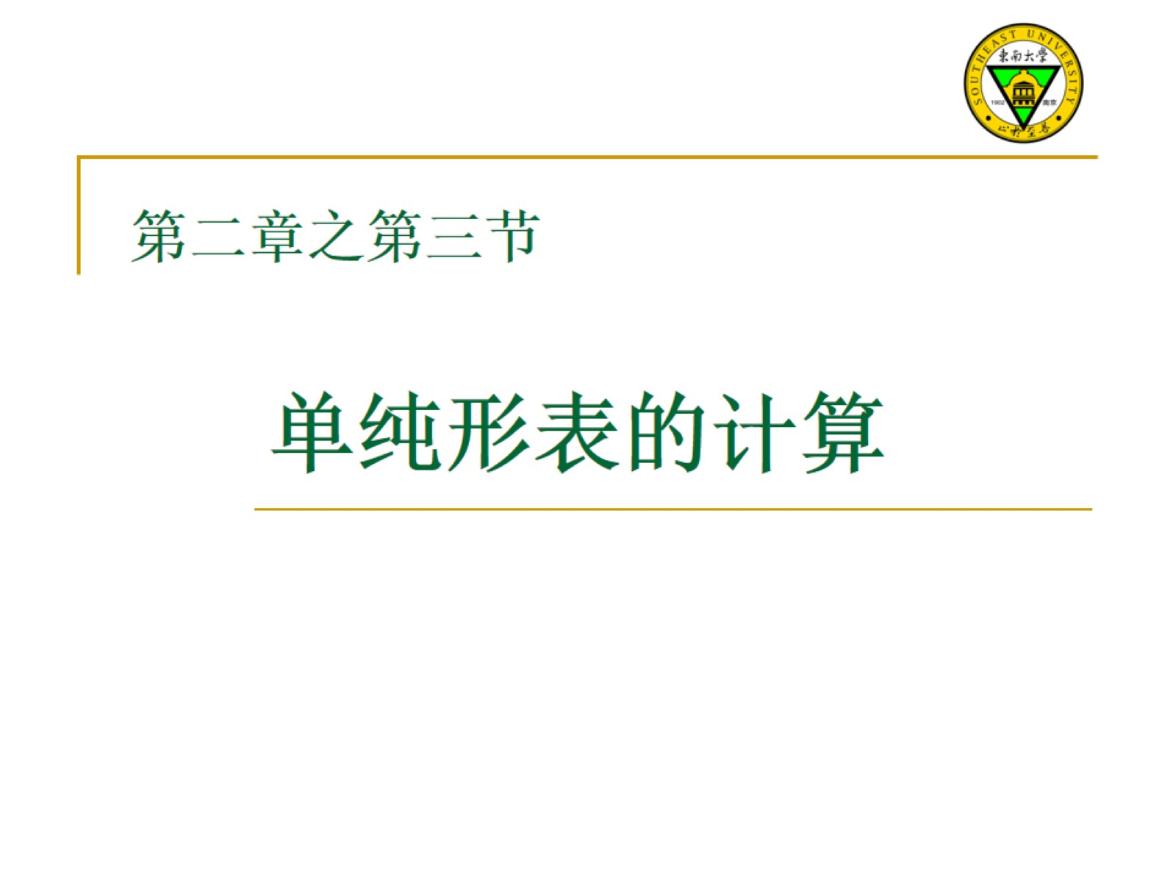
第二章之第三节

Slide 2
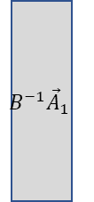

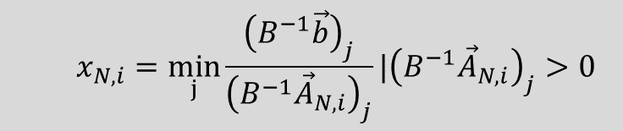




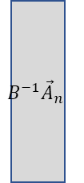


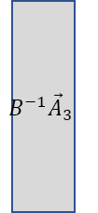

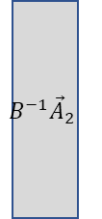
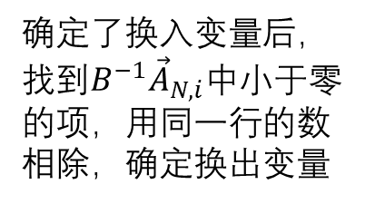
通过矩阵表述获得单纯形表的基本思路
$${\vec{σ}}^{T}={\vec{c}}^{T}−{\vec{c}}_{B}^{T}B^{−1}A$$
$$x_{N,i}=\min_{j}{\frac{{\left(B^{−1}\vec{b}\right)}_{j}}{{\left(B^{−1}{\vec{A}}_{N,i}\right)}_{j}}}|{\left(B^{−1}{\vec{A}}_{N,i}\right)}_{j}>0$$
$${\vec{c}}^{T}$$
$${\vec{c}}_{B}$$
$$B^{−1}A$$
$$B^{−1}{\vec{A}}_{1}$$
$$B^{−1}{\vec{A}}_{2}$$
$$B^{−1}{\vec{A}}_{3}$$
$$B^{−1}{\vec{A}}_{n}$$
$$B^{−1}\vec{b}$$
$$θ$$
$$⋯$$
$${\vec{σ}}^{T}$$
确定了换入变量后，找到$B^{−1}{\vec{A}}_{N,i}$中小于零的项，用同一行的数相除，确定换出变量

Slide 3





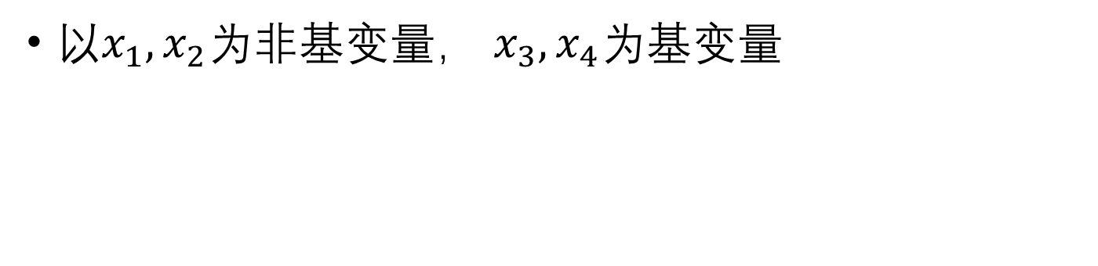






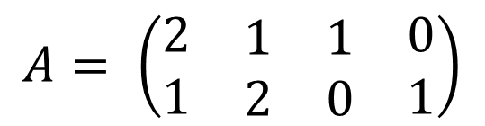

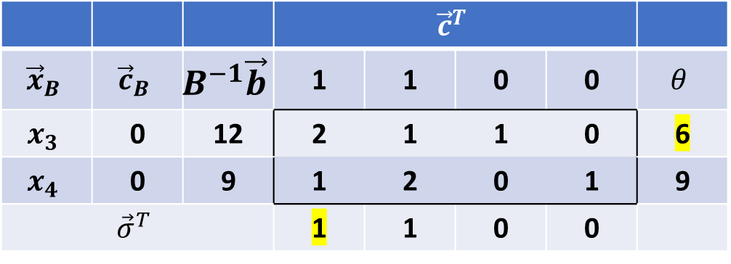
例子
$${\vec{σ}}^{T}={\vec{c}}^{T}−{\vec{c}}_{B}^{T}B^{−1}A$$
$$x_{N,i}=\min_{j}{\frac{{\left(B^{−1}\vec{b}\right)}_{j}}{{\left(B^{−1}{\vec{A}}_{N,i}\right)}_{j}}}|{\left(B^{−1}{\vec{A}}_{N,i}\right)}_{j}>0$$
$\max{z=x_{1}+x_{2}}+0×x_{3}+0×x_{4}$
$s.t. \left\{\begin{matrix}{2x}_{1}+x_{2}+x_{3}=12 \\ x_{1}+2x_{2}+x_{4}=9 \\ x_{1},x_{2},x_{3},x_{4}≥0\end{matrix}\right.$
以$x_{1},x_{2}$为非基变量， $x_{3},x_{4}$为基变量
$$A= \left(\begin{matrix}2 & \begin{matrix}1 & 1\end{matrix} & 0 \\ 1 & \begin{matrix}2 & 0\end{matrix} & 1\end{matrix}\right)$$
$${\vec{c}}^{T}$$
$${\vec{c}}_{B}$$
$$B^{−1}\vec{b}$$
$$B^{−1}A$$
$$θ$$
$$N$$
$$B$$
$${\vec{σ}}^{T}$$
 |  |  | $${\vec{c}}^{T}$$
$${\vec{x}}_{B}$$ | $${\vec{c}}_{B}$$ | $$B^{−1}\vec{b}$$ | 1 | 1 | 0 | 0 | $$θ$$
$$x_{3}$$ | 0 | 12 | 2 | 1 | 1 | 0 | 6
$$x_{4}$$ | 0 | 9 | 1 | 2 | 0 | 1 | 9
$${\vec{σ}}^{T}$$ |  |  | 1 | 1 | 0 | 0
${\vec{x}}_{1}换入$， ${\vec{x}}_{3}换出$

Slide 4
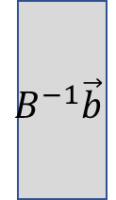

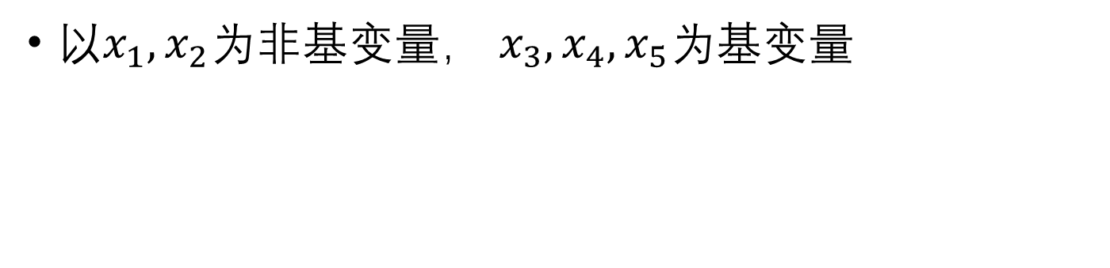
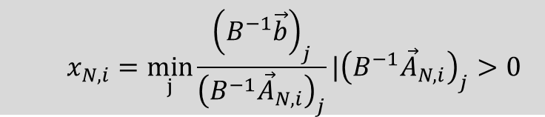


$\max{z=x_{1}+4x_{2}}+0×x_{3}+0×x_{4}+1 x_{5}$
$s.t. \left\{\begin{matrix}{2x}_{1}+x_{2}+x_{3}=12 \\ \begin{aligned}x_{1}+2x_{2}+x_{4}=9 \\ x_{1}+3x_{2}+x_{5}=21\end{aligned} \\ x_{1},x_{2},x_{3},x_{4},x_{5}≥0\end{matrix}\right.$
$${\vec{σ}}^{T}={\vec{c}}^{T}−{\vec{c}}_{B}^{T}B^{−1}A$$
$$x_{N,i}=\min_{j}{\frac{{\left(B^{−1}\vec{b}\right)}_{j}}{{\left(B^{−1}{\vec{A}}_{N,i}\right)}_{j}}}|{\left(B^{−1}{\vec{A}}_{N,i}\right)}_{j}>0$$
以$x_{1},x_{2}$为非基变量， $x_{3},x_{4},x_{5}$为基变量
$${\vec{c}}^{T}$$
$${\vec{c}}_{B}$$
$$B^{−1}\vec{b}$$
$$B^{−1}A$$
$$θ$$
$${\vec{σ}}^{T}$$

Slide 5
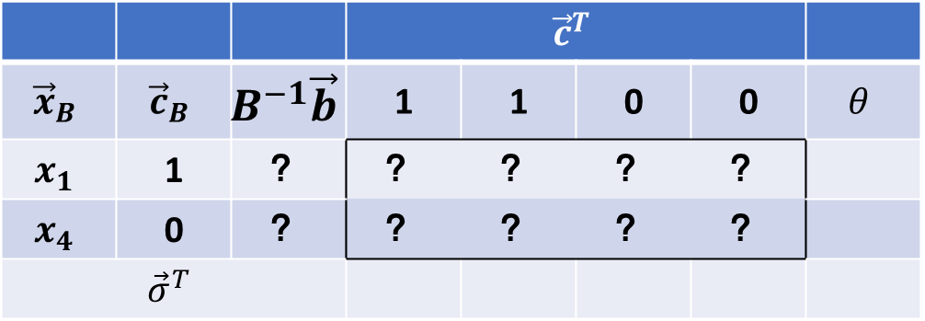

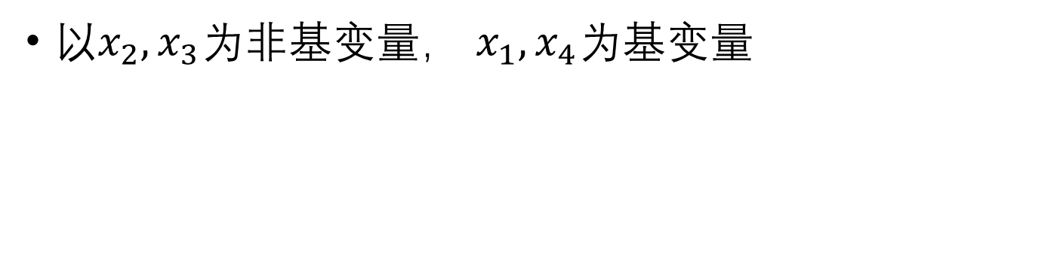



以$x_{2},x_{3}$为非基变量， $x_{1},x_{4}$为基变量
 |  |  | $${\vec{c}}^{T}$$
$${\vec{x}}_{B}$$ | $${\vec{c}}_{B}$$ | $$B^{−1}\vec{b}$$ | 1 | 1 | 0 | 0 | $$θ$$
$$x_{1}$$ | 1 | ？ | ？ | ？ | ？ | ？
$$x_{4}$$ | 0 | ？ | ？ | ？ | ？ | ？
$${\vec{σ}}^{T}$$
$$B=\left[\begin{matrix}2 & 0 \\ 1 & 1\end{matrix}\right]$$
$$B^{−1}=?$$
$$B^{−1}A=?$$
$$B^{−1}\vec{b}=?$$
 |  |  | $${\vec{c}}^{T}$$
$${\vec{x}}_{B}$$ | $${\vec{c}}_{B}$$ | $$B^{−1}\vec{b}$$ | 1 | 1 | 0 | 0 | $$θ$$
$$x_{3}$$ | 0 | 12 | 2 | 1 | 1 | 0 | 6
$$x_{4}$$ | 0 | 9 | 1 | 2 | 0 | 1 | 9
$${\vec{σ}}^{T}$$ |  |  | 1 | 1 | 0 | 0
希望这部分变成新的$B^{−1}A$

Slide 6

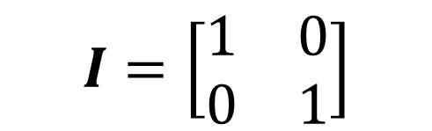
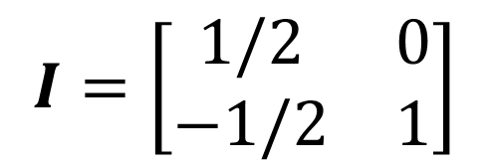
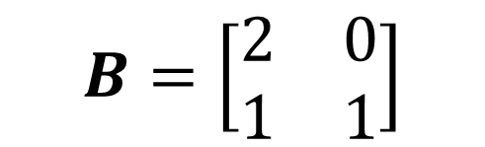
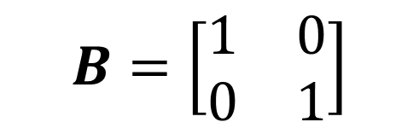
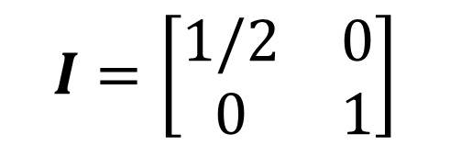
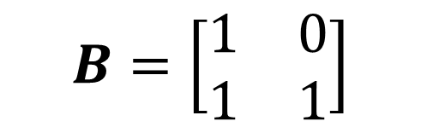

复习：高斯消元法求逆矩阵
$$B=\left[\begin{matrix}2 & 0 \\ 1 & 1\end{matrix}\right]$$
$$I=\left[\begin{matrix}1 & 0 \\ 0 & 1\end{matrix}\right]$$
$$B=\left[\begin{matrix}1 & 0 \\ 1 & 1\end{matrix}\right]$$
$$I=\left[\begin{matrix}1/2 & 0 \\ 0 & 1\end{matrix}\right]$$
$$B=\left[\begin{matrix}1 & 0 \\ 0 & 1\end{matrix}\right]$$
$$I=\left[\begin{matrix}1/2 & 0 \\ −1/2 & 1\end{matrix}\right]$$
$$P_{n}⋯P_{2}P_{1}B=I$$
$$P_{n}⋯P_{2}P_{1}I=B^{−1}$$

Slide 7

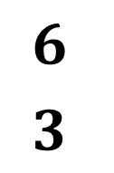


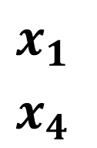
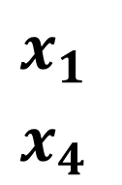

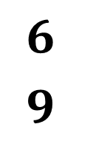

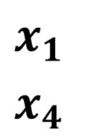

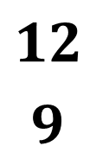
$$x_{1}$$
$$x_{2}$$
$$x_{3}$$
$$x_{4}$$
$$1$$
$$x_{1}$$
$$x_{4}$$
2 | 1 | 1 | 0
1 | 2 | 0 | 1
$$12$$
$$9$$
$$0$$
$$x_{1}$$
$$x_{4}$$
1 | 1/2 | 1/2 | 0
1 | 2 | 0 | 1
$$6$$
$$9$$
$$x_{1}$$
$$x_{4}$$
1 | 1/2 | 1/2 | 0
0 | 3/2 | -1/2 | 1
$$6$$
$$3$$

Slide 8










习题：
$$x_{1}$$
$$x_{2}$$
$$x_{3}$$
$$x_{4}$$
$$x_{5}$$
$$B^{−1}\vec{b}$$
2 | 2 | 1 | 0 | 0 | 3
0 | 2 | 0 | 0 | 1 | 4
3 | 4 | 0 | 1 | 0 | 5
$$x_{3}$$
$$x_{2}$$
$$x_{5}$$
$$x_{4}$$

Slide 9
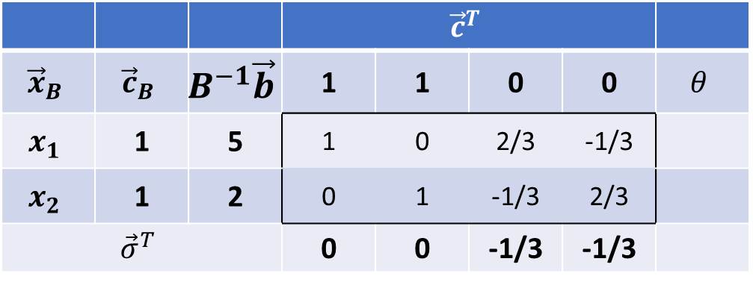
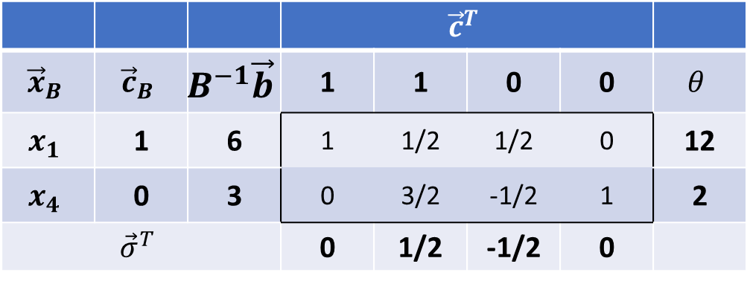
 |  |  | $${\vec{c}}^{T}$$
$${\vec{x}}_{B}$$ | $${\vec{c}}_{B}$$ | $$B^{−1}\vec{b}$$ | 1 | 1 | 0 | 0 | $$θ$$
$$x_{1}$$ | 1 | 6 | 1 | 1/2 | 1/2 | 0 | 12
$$x_{4}$$ | 0 | 3 | 0 | 3/2 | -1/2 | 1 | 2
$${\vec{σ}}^{T}$$ |  |  | 0 | 1/2 | -1/2 | 0
换出
换入
 |  |  | $${\vec{c}}^{T}$$
$${\vec{x}}_{B}$$ | $${\vec{c}}_{B}$$ | $$B^{−1}\vec{b}$$ | 1 | 1 | 0 | 0 | $$θ$$
$$x_{1}$$ | 1 | 5 | 1 | 0 | 2/3 | -1/3
$$x_{2}$$ | 1 | 2 | 0 | 1 | -1/3 | 2/3
$${\vec{σ}}^{T}$$ |  |  | 0 | 0 | -1/3 | -1/3

Slide 10
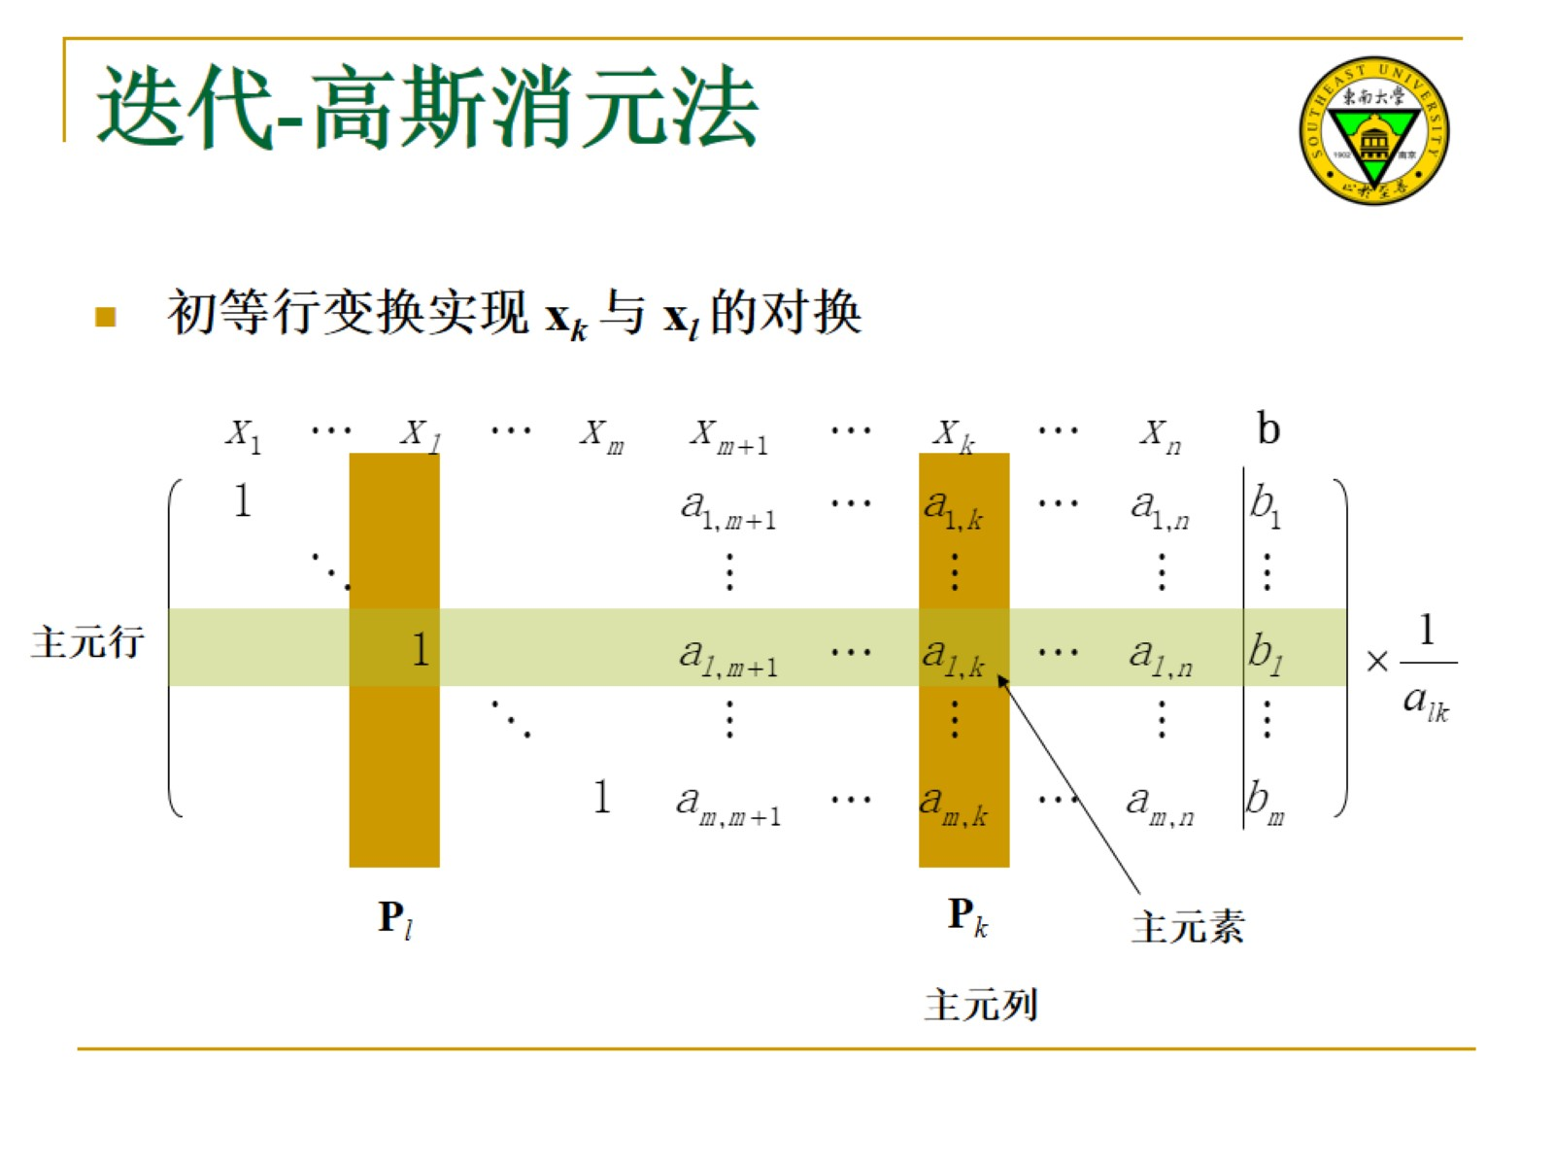
迭代-高斯消元法

Slide 11
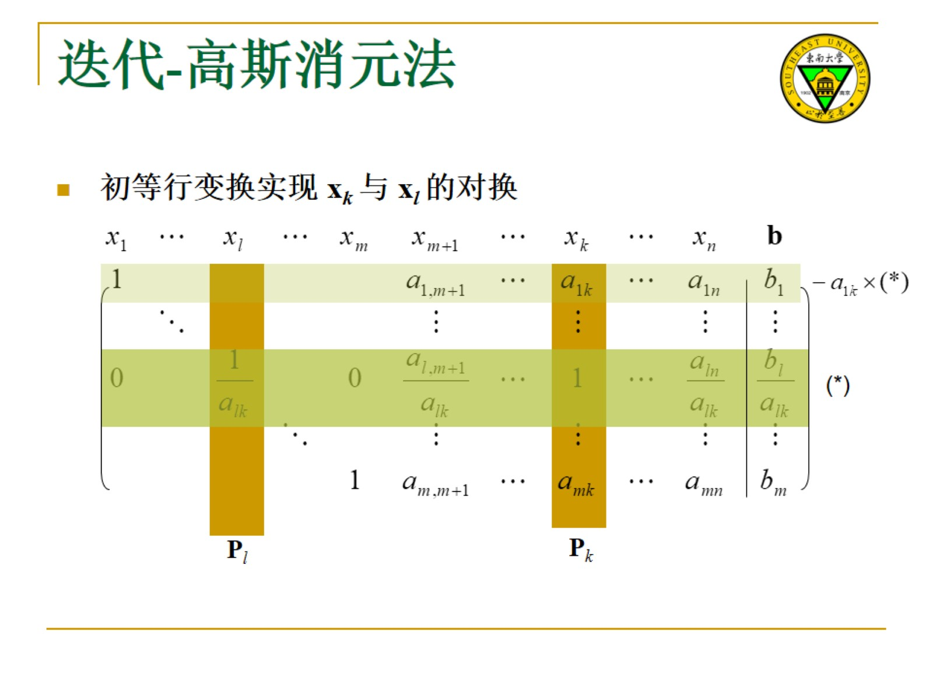
迭代-高斯消元法

Slide 12
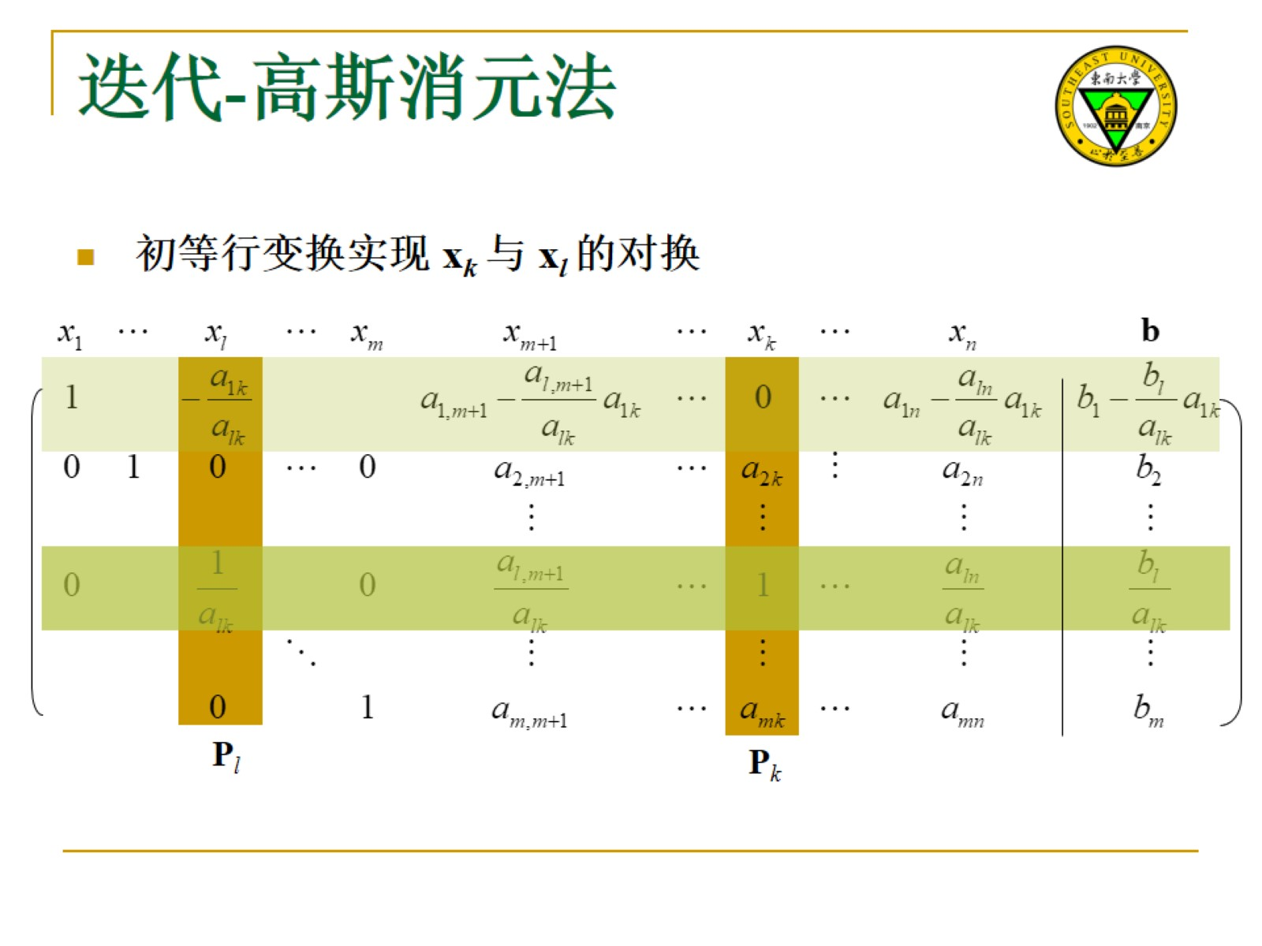
迭代-高斯消元法

Slide 13
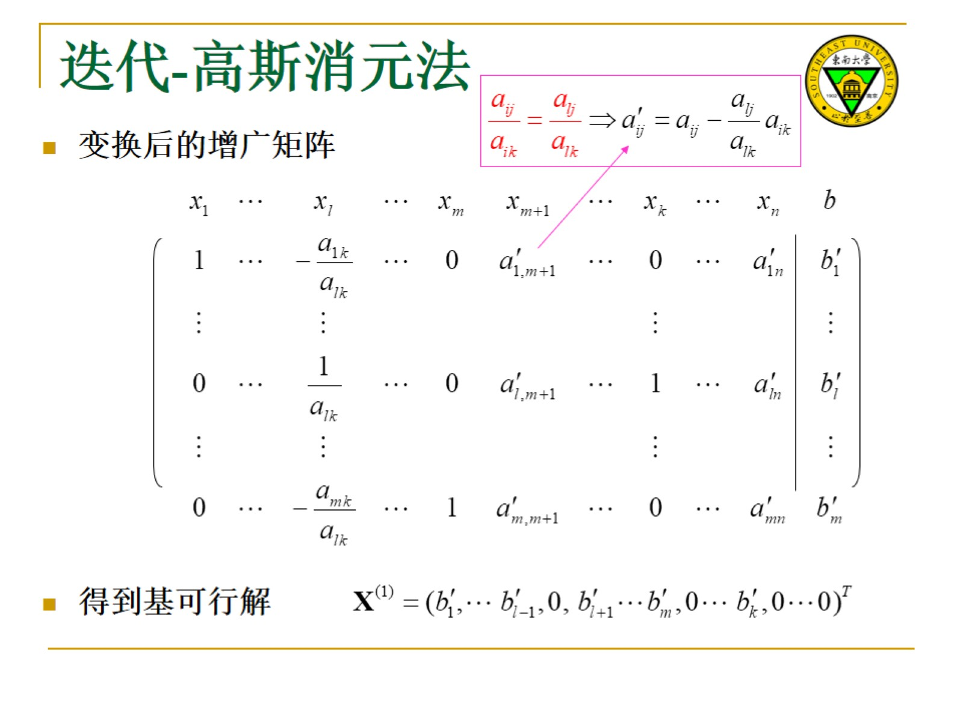
迭代-高斯消元法

Slide 14
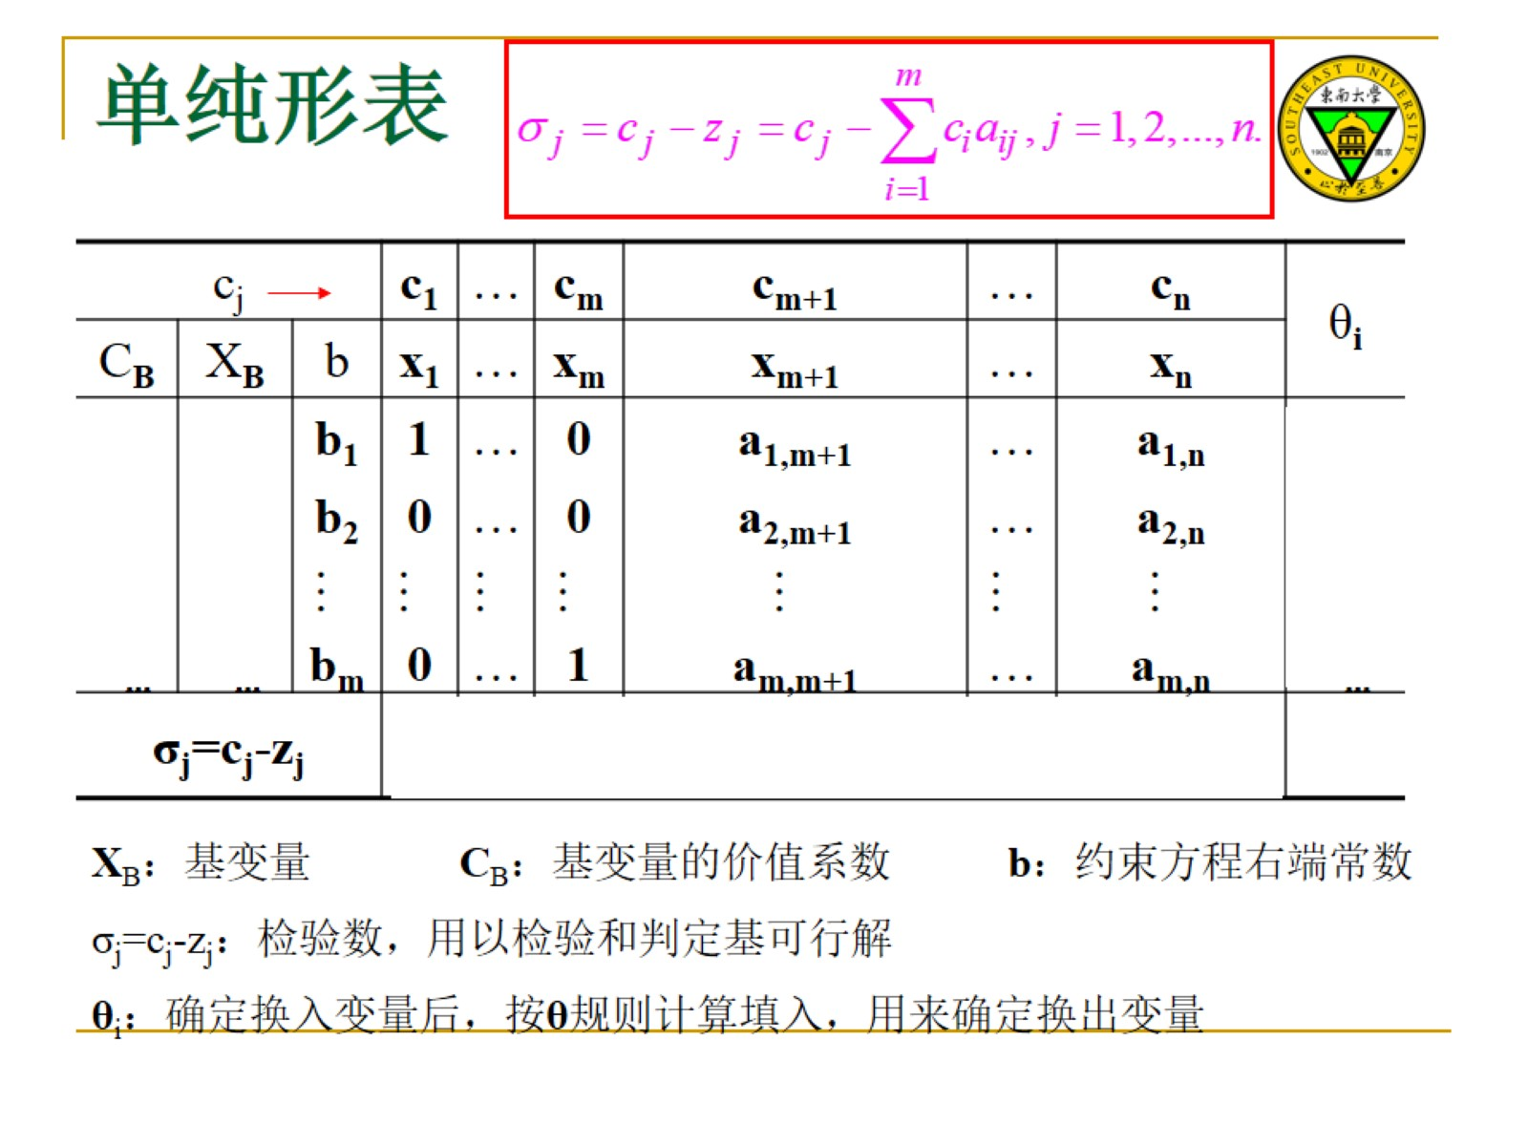
单纯形表

Slide 15
单纯形表
求解线性规划问题：
Max z =2x₁+3x₂+0x₃+0x₄+0x₅
s.t. x₁+2x₂+x₃ =8
4x₁ +x₄ =16
4x₂ +x₅=12
x₁, x₂, x₃, x₄, x₅≥0

Slide 16
单纯形表
换入列
b_{i} /a_{i2}，a_{i2}>0
将4化为1
换入列
c_{j} |  |  | 2 | 3 | 0 | 0 | 0 | θ_{i}
C_{B} | X_{B} | b | x₁ | x₂ | x₃ | x₄ | x₅
0 | x₃ | 8 | 1 | 2 | 1 | 0 | 0
0 | x₄ | 16 | 4 | 0 | 0 | 1 | 0
0 | x₅ | 12 | 0 | 4 | 0 | 0 | 1
σ_{j}=c_{j}-z_{j} |  |  | 2 | 3 | 0 | 0 | 0
0 | x₃
0 | x₄
3 | x₂
σ_{j}=c_{j}-z_{j}
Q₄
Q₃ (2, 3)
4
换出行
3
2
1
Q₂(4, 2)
－
3
换出行
Q₁
0 1 2 3 4 5 6 7 8
2
1
0
1
0
-1/2
2
16
4
0
0
1
0
4
Q₄
Q₃ (2, 3)
3
0
1
3
2
1
0
0
1/4
－
Q₂(4, 2)
2
0
0
0
-3/4
Q₁
0 1 2 3 4 5 6 7 8

Slide 17
单纯形表
c_{j} |  |  | 2 | 3 | 0 | 0 | 0 | θ_{i}
C_{B} | X_{B} | b | x₁ | x₂ | x₃ | x₄ | x₅
2 | x₁ | 2 | 1 | 0 | 1 | 0 | -1/2 | -
0 | x₄ | 8 | 0 | 0 | -4 | 1 | 2 | 4
3 | x₂ | 3 | 0 | 1 | 0 | 0 | 1/4 | 12
σ_{j}=c_{j}-z_{j} |  |  | 0 | 0 | -2 | 0 | 1/4
2 | x₁ | 4 | 1 | 0 | 0 | 1/4 | 0
0 | x₅ | 4 | 0 | 0 | -2 | 1/2 | 1
3 | x₂ | 2 | 0 | 1 | 1/2 | -1/8 | 0
σ_{j}=c_{j}-z_{j} |  |  | 0 | 0 | -3/2 | -1/8 | 0
Q₄
Q₃ (2, 3)
3
2
1
Q₂(4, 2)
Q₁
0 1 2 3 4 5 6 7 8
Q₄
Q₃ (2, 3)
3
2
1
Q₂(4, 2)
Q₁
0 1 2 3 4 5 6 7 8

Slide 18
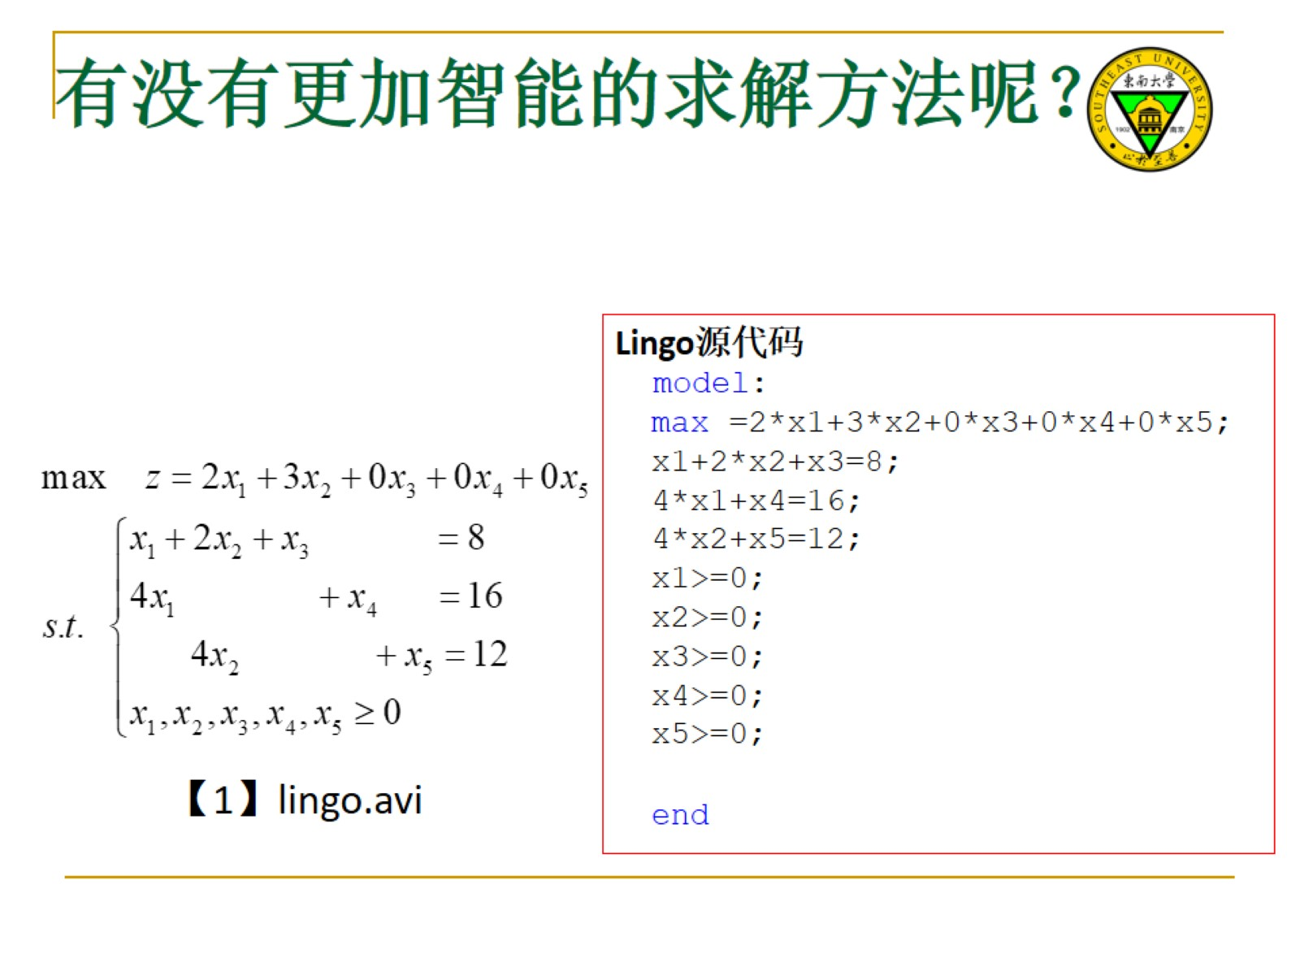
有没有更加智能的求解方法呢？

Slide 19
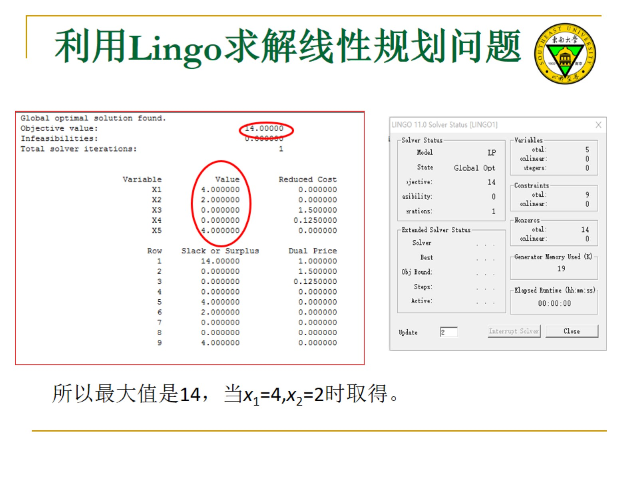
利用Lingo求解线性规划问题

Slide 20
第二章之第四节
单纯形的进一步讨论

Slide 21
单纯形法的进一步讨论
人工变量法:
应用于大规模运算，找不到基可行解
设约束条件是 ∑P_{j}x_{j}=b
分别给每个约束加上一个人工变量得
初始基可行解 X(0)=(0,0,…,0,b₁,b₂,…b_{m})^{T}
迭代后，基变量中不含非零的人工变量，表示问题有解；否则，无可行解

Slide 22
单纯形法的进一步讨论
人工变量法
大M法
两阶段法

Slide 23
大 M 法
对于max问题，假定人工变量在目标函数中系数为（-M），M为足够大的正数
确保必须将人工变量换出
在计算机编程中，M不易取定
大多数商业化的线性规划程序都不采用大M法
采用两阶段算法

Slide 24
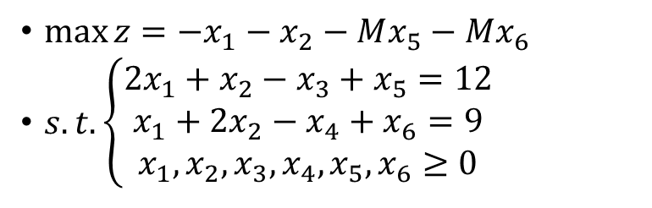
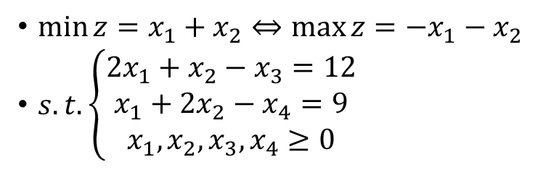
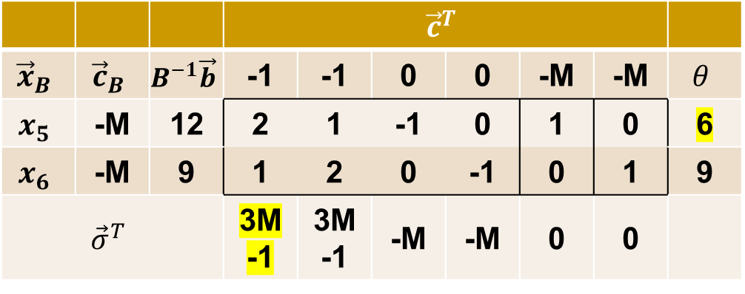
例子：
$\min{z=x_{1}+x_{2}}⇔\max{z=−x_{1}−x_{2}}$
$s.t. \left\{\begin{matrix}{2x}_{1}+x_{2}−x_{3}=12 \\ x_{1}+2x_{2}−x_{4}=9 \\ x_{1},x_{2},x_{3},x_{4}≥0\end{matrix}\right.$
$\max{z=−x_{1}−x_{2}}−Mx_{5}−Mx_{6}$
$s.t. \left\{\begin{matrix}{2x}_{1}+x_{2}−x_{3}+x_{5}=12 \\ x_{1}+2x_{2}−x_{4}+x_{6}=9 \\ x_{1},x_{2},x_{3},x_{4},x_{5},x_{6}≥0\end{matrix}\right.$
 |  |  | $${\vec{c}}^{T}$$
$${\vec{x}}_{B}$$ | $${\vec{c}}_{B}$$ | $$B^{−1}\vec{b}$$ | -1 | -1 | 0 | 0 | -M | -M | $$θ$$
$$x_{5}$$ | -M | 12 | 2 | 1 | -1 | 0 | 1 | 0 | 6
$$x_{6}$$ | -M | 9 | 1 | 2 | 0 | -1 | 0 | 1 | 9
$${\vec{σ}}^{T}$$ |  |  | 3M-1 | 3M-1 | -M | -M | 0 | 0

Slide 25
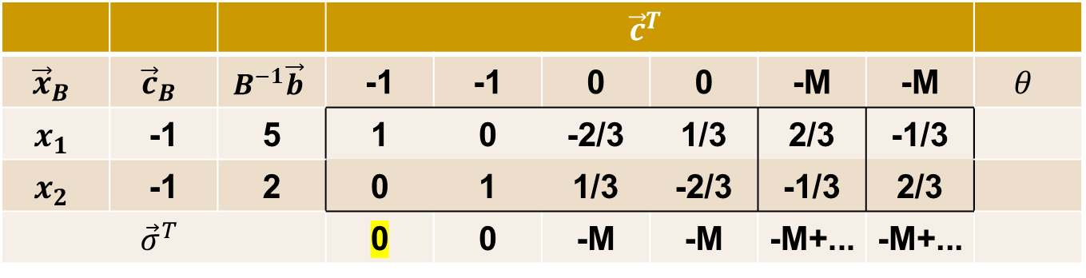
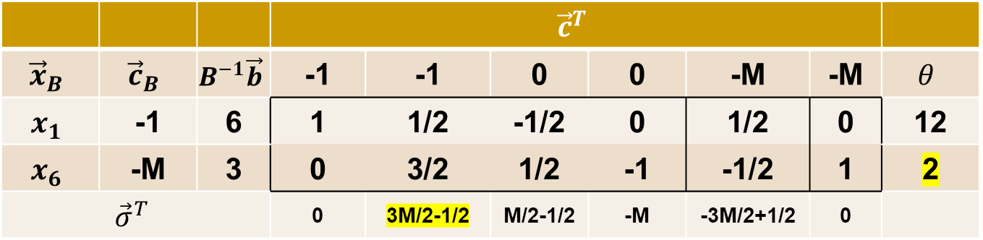
 |  |  | $${\vec{c}}^{T}$$
$${\vec{x}}_{B}$$ | $${\vec{c}}_{B}$$ | $$B^{−1}\vec{b}$$ | -1 | -1 | 0 | 0 | -M | -M | $$θ$$
$$x_{1}$$ | -1 | 6 | 1 | 1/2 | -1/2 | 0 | 1/2 | 0 | 12
$$x_{6}$$ | -M | 3 | 0 | 3/2 | 1/2 | -1 | -1/2 | 1 | 2
$${\vec{σ}}^{T}$$ |  |  | 0 | 3M/2-1/2 | M/2-1/2 | -M | -3M/2+1/2 | 0
 |  |  | $${\vec{c}}^{T}$$
$${\vec{x}}_{B}$$ | $${\vec{c}}_{B}$$ | $$B^{−1}\vec{b}$$ | -1 | -1 | 0 | 0 | -M | -M | $$θ$$
$$x_{1}$$ | -1 | 5 | 1 | 0 | -2/3 | 1/3 | 2/3 | -1/3
$$x_{2}$$ | -1 | 2 | 0 | 1 | 1/3 | -2/3 | -1/3 | 2/3
$${\vec{σ}}^{T}$$ |  |  | 0 | 0 | -M | -M | -M+... | -M+...

Slide 26
两阶段法: 自学
构造仅含人工变量的目标函数，并取最小化
单纯形法求解，若得目标函数为0，则原问题存在基可行解，可以继续；
否则，原问题无解，停止计算
在第一阶段计算最终表基础上更新，继续计算
除去人工变量
将目标函数行系数换回原问题的目标函数系数

Slide 27
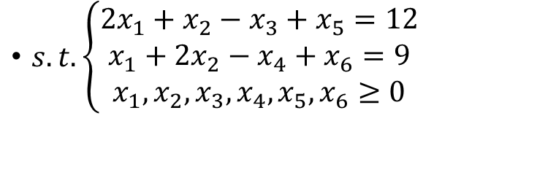
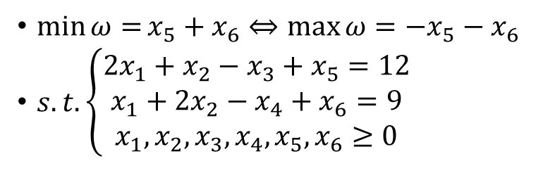
例子
$\min{z=x_{1}+x_{2}}⇔\max{z=−x_{1}−x_{2}}$
$s.t. \left\{\begin{matrix}{2x}_{1}+x_{2}−x_{3}=12 \\ x_{1}+2x_{2}−x_{4}=9 \\ x_{1},x_{2},x_{3},x_{4}≥0\end{matrix}\right.$
$s.t. \left\{\begin{matrix}{2x}_{1}+x_{2}−x_{3}+x_{5}=12 \\ x_{1}+2x_{2}−x_{4}+x_{6}=9 \\ x_{1},x_{2},x_{3},x_{4},x_{5},x_{6}≥0\end{matrix}\right.$
$\min{ω=}x_{5}+x_{6}$ $⇔\max{ω=−x_{5}−x_{6}}$
$s.t. \left\{\begin{matrix}{2x}_{1}+x_{2}−x_{3}+x_{5}=12 \\ x_{1}+2x_{2}−x_{4}+x_{6}=9 \\ x_{1},x_{2},x_{3},x_{4},x_{5},x_{6}≥0\end{matrix}\right.$
求解这个线性规划问题
找到初始基可行解

Slide 28
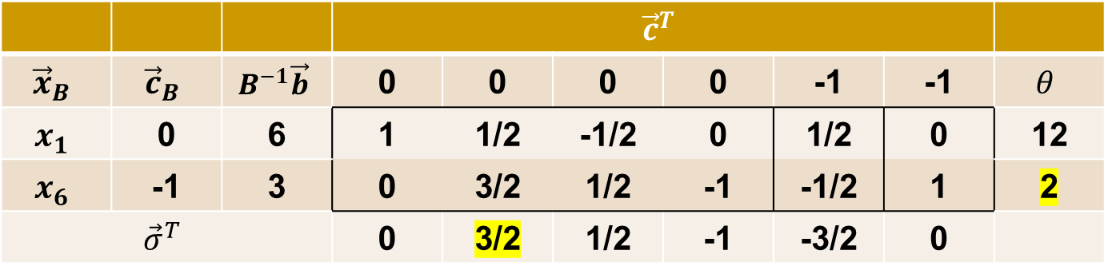
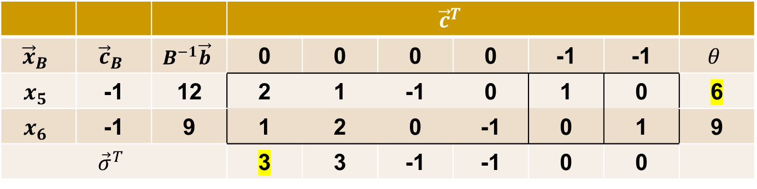

 |  |  | $${\vec{c}}^{T}$$
$${\vec{x}}_{B}$$ | $${\vec{c}}_{B}$$ | $$B^{−1}\vec{b}$$ | 0 | 0 | 0 | 0 | -1 | -1 | $$θ$$
$$x_{5}$$ | -1 | 12 | 2 | 1 | -1 | 0 | 1 | 0 | 6
$$x_{6}$$ | -1 | 9 | 1 | 2 | 0 | -1 | 0 | 1 | 9
$${\vec{σ}}^{T}$$ |  |  | 3 | 3 | -1 | -1 | 0 | 0
 |  |  | $${\vec{c}}^{T}$$
$${\vec{x}}_{B}$$ | $${\vec{c}}_{B}$$ | $$B^{−1}\vec{b}$$ | 0 | 0 | 0 | 0 | -1 | -1 | $$θ$$
$$x_{1}$$ | 0 | 6 | 1 | 1/2 | -1/2 | 0 | 1/2 | 0 | 12
$$x_{6}$$ | -1 | 3 | 0 | 3/2 | 1/2 | -1 | -1/2 | 1 | 2
$${\vec{σ}}^{T}$$ |  |  | 0 | 3/2 | 1/2 | -1 | -3/2 | 0
…….
$$x_{1}=5, x_{2}=2, x_{3−6}=0$$

Slide 29
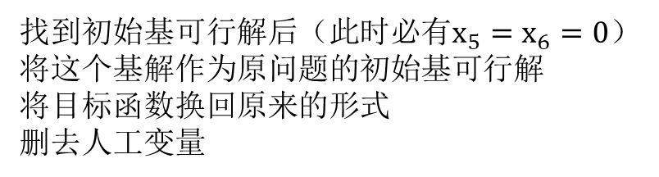


$\min{ω=}x_{5}+x_{6}$ $⇔\max{ω=−x_{5}−x_{6}}$
$s.t. \left\{\begin{matrix}{2x}_{1}+x_{2}−x_{3}+x_{5}=12 \\ x_{1}+2x_{2}−x_{4}+x_{6}=9 \\ x_{1},x_{2},x_{3},x_{4},x_{5},x_{6}≥0\end{matrix}\right.$
找到初始基可行解后（此时必有$x_{5}=x_{6}=0$）
将这个基解作为原问题的初始基可行解
将目标函数换回原来的形式
删去人工变量
$\min{z=x_{1}+x_{2}}⇔\max{z=−x_{1}−x_{2}}$
$s.t. \left\{\begin{matrix}{2x}_{1}+x_{2}−x_{3}=12 \\ x_{1}+2x_{2}−x_{4}=9 \\ x_{1},x_{2},x_{3},x_{4}≥0\end{matrix}\right.$

Slide 30
解的判别（目标函数极小化）
所有有关检验数σ的不等式反号！
唯一最优解：对于一切 j=m+1,…,n,有 σ_{j} > 0
无穷多最优解：对于一切 j=m+1,…,n, 有σ_{j}≥0，并且存在某个σ_{m+k}=0
无界解（无最优解）：存在σ_{m+k}< 0，且对 i=1,2,…,m 有a_{i,m+k} ≤ 0
Notes:
板书检验数的定义

Slide 31
基变换（目标函数极小化）
寻找更好的基可行解，也即寻找新的基阵
进基(换入变量的确定)
改善目标函数
令 σ_{k}= Min (σ_{j}<0) 对应 P_{k} 进基
出基(换出变量的确定)
新基本解须可行
令 θ=min_{i} ( b_{i} /a_{ik} | a_{ik} >0) = b_{l} /a_{lk} 对应P_{l} 出基
最小比值规则或θ规则

Slide 32

$\min{z=x_{1}+x_{2}}$
$s.t. \left\{\begin{matrix}{2x}_{1}+x_{2}−x_{3}=12 \\ x_{1}+2x_{2}−x_{4}=9 \\ x_{1},x_{2},x_{3},x_{4}≥0\end{matrix}\right.$
以$x_{1},x_{3}为$基变量， $x_{2},x_{4}$为非基变量，写出单纯形表，并求出换入换出变量
（$σ<0意味着$非基变量增大会使得目标函数减小）

Slide 33
退化解
按θ规则, 存在两个或两个以上最小比值
下一次迭代会产生一个或几个基变量等于零，即退化解
可能产生计算循环，无法达到最优解
勃兰特规则
选取c_{j}-z_{j}>0中下标最小的非基变量作为换入变量
按θ规则存在两个或两个以上最小比值时，选取下标最小的基变量为换出变量

Slide 34

单纯形法标准化（P47）

Slide 35

单纯形法计算框图（Max类型，P47）
P32
P45
P32
P33

Slide 36
课后练习题（运筹学第4版）
第2章 线性规划与单纯形法 （P55-56）
交作业时间：布置作业一个星期
2.3 （1）
2.8
(准备一份WORD)
线性规划------LINDO软件/LINGO软件：软件简介，安装，基本规则，如何用于求解线性规划问题？（规划问题任选）
线性规划------Matlab软件：软件简介，安装，基本规则，如何用于求解线性规划问题？（规划问题任选）

Slide 37

课后练习题 2.3(1)
2.3

Slide 38


课后练习题 2.8
2.8

Slide 39
第2章完！

Slide 40

例子-放射治疗中的线性规划
玛丽被诊断为晚期癌症，她的膀胱长了一个大的恶性肿瘤，将接受放射性治疗。肿瘤的尺寸和位置使得她的放射治疗需要比平常更加精细，需要尽可能的削弱放射束对健康关键组织的照射。
纽约斯隆-凯瑟琳癌症中心(MSKCC)的基于线性规划的放疗计划2007年获得代表运筹学和管理学成就的Franz Edelman一等奖。

Slide 41

例子-放射治疗中的线性规划
通过这种类型的分析以后，医疗小组仔细地验证了设计玛丽治疗的数据，见表3.7。第一列列出了被考虑的身体的区域，下两列给出了进入点被各自区域吸收的放射束平均放射剂量。例如，如果一束放射线在进入点的剂量水平是1千德拉/单位，那么在二维平面上健康的解剖组织将平均吸收0.4千德拉/单位的放射量，附近的关键组织将吸收0.3千德拉/单位，肿瘤的各个部分将吸收0.5千德拉/单位，肿瘤的中心部分将吸收0.6千德拉/单位。最后一列给出了被身体各个部分平均吸收两个放射束的总放射剂量的约束限制。尤其是健康的解剖组织的平均吸收量必须尽可能小，关键组织不能超过2.7千德拉，整个肿瘤平均必须6千德拉，肿瘤的中心至少为6千德拉。

Slide 42
例子-放射治疗中的线性规划
线性规划问题的建模
两个决策变量x₁,x₂分别表示放射束1和放射束2的射入点的放射量（千德拉）。因为到达健康组织的放射量应该最小化，用目标函数z表示。使用表3.7的数据可以直接建立下面的线性规划模型

Slide 43


例子-放射治疗中的线性规划
model:
min =0.4*x1+0.5*x2;
0.3*x1+0.1*x2<=2.7;
0.5*x1+0.5*x2=6;
0.6*x1+0.4*x2>=6;
x1>=0;
x2>=0;
end

